Slide 1
Return Oriented Programming
——By M4x
Copyright@islab
Copyright@islab

Slide 2
Prerequisites
IDA, gdb
Stack Frame(i386, amd64)
Elf Format(section)
Linking(static linking, dynamic linking(plt, got))
Loading(base, offset)
Copyright@islab
Notes:
本次以32位为主
自学64位

Slide 3

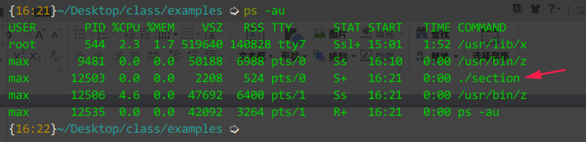

Elf Format
How a program get run?
源代码(Source code)
进程(process)
on disk
↓
↓
可执行文件（exe， elf）
in memory
Copyright@islab
Notes:
演示
-O0关闭编译优化（如var1）
str - .data - .rodata

Slide 4
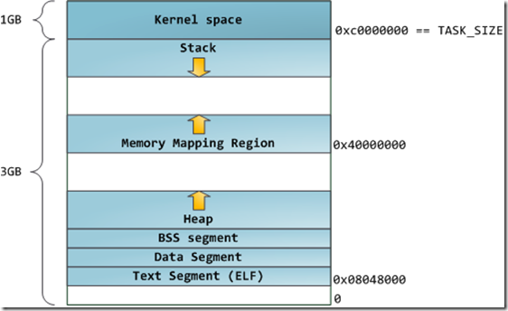
Elf Format
.text 程序指令
.data 已经赋值的全局变量
.bss 未赋值的全局变量
局部变量、函数信息存储在stack中
malloc的空间在heap区
没有开NX（No-eXecutable）时，.data段, .bss段, stack有可执行权限 -> shellcode
Copyright@islab
Notes:
演示ida（ctrl+s), gdb(vmmap)
开nx保护时, mprotect
在内存中

Slide 5
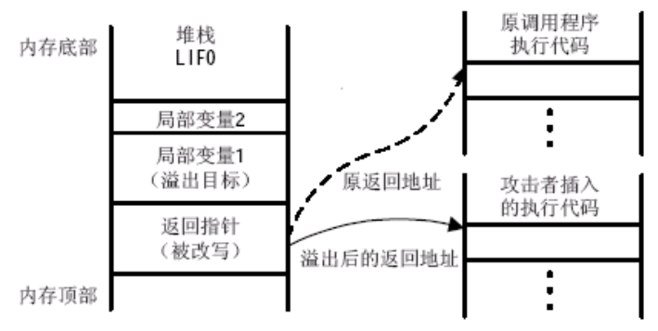
Elf Format
Copyright@islab

Slide 6
Linking
static linking(自定义函数)
dynamic linking(库函数，"/bin/sh"字符串)
libc.so(ldd)
plt
got(运行一次之后，存储的才是真实地址)
Copyright@islab
Notes:
file命令
got表覆写

Slide 7
Loading
Vritual Address
= base_addr + offset
(0x08048***)
↓
MMU
Physical Address
(0xff******)
Copyright@islab

Slide 8
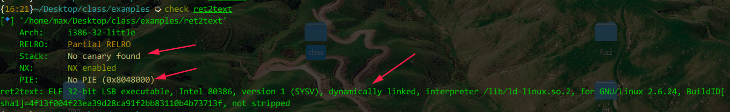

ret2text
思考：elf中没有system("/bin/sh")？
Copyright@islab
Notes:
演示
ret2text（esp索引）

Slide 9
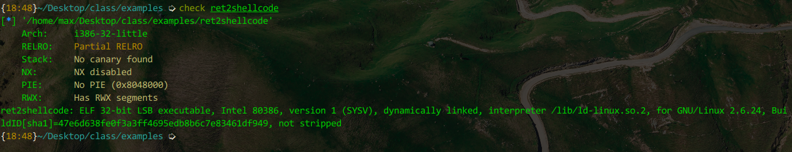
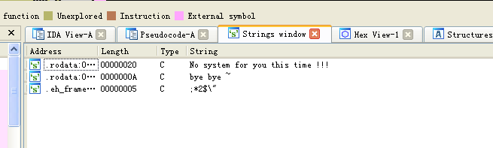
ret2sc(shellcode)
asm(shellcraft.i386.linux.sh())
http://shell-storm.org/shellcode/
https://www.exploit-db.com/
msf
...
思考：elf开了NX保护？
Copyright@islab
Notes:
演示：反汇编shellcode

Slide 10
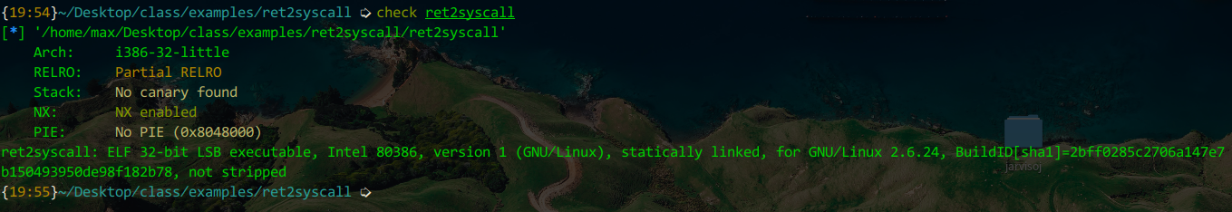
ret2syscall
Find gadgets： ROPgadget
gadgets就是以ret结尾的指令序列，通过这些指令序列，我们可以修改某些地址的内容，方便控制程序的执行流程
Copyright@islab
Notes:
以ret2syscall为例拼凑ropchain
64位拼凑ropchain

Slide 11
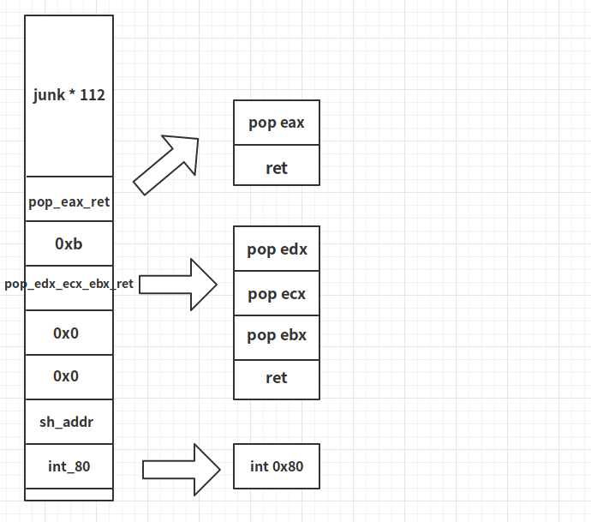

ret2syscall
eax = 0xb
↑
ebx = sh_addr
ecx = 0
edx = 0 execve("/bin/sh", 0, 0)
↑
↑
Copyright@islab
Notes:
ROPgadget --binary ./file --ropchain

Slide 12
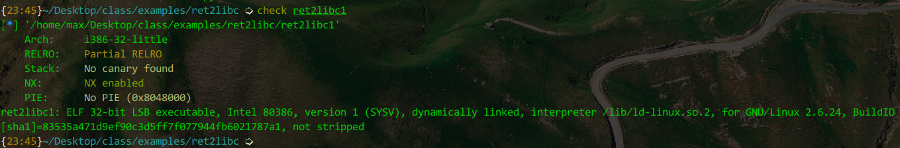
ret2libc
无"/bin/sh"
利用固定地址存储"/bin/sh"
Copyright@islab
Notes:
ret2libc是更常用的绕过nx的方法
fflush查找sh

Slide 13
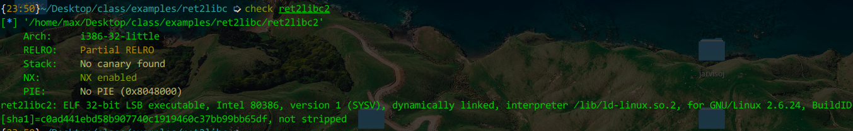
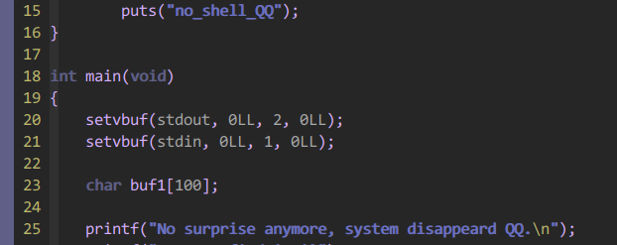
ret2libc
获取libc版本的几种方法:
题目获取
http://libcdb.com/
https://github.com/niklasb/libc-database
或者:
DynELF
Copyright@islab
Notes:
返回函数并指定参数
pppr平衡堆栈
rop_rop_rop
入群题

Slide 14
获取shell小结
shellcode
bad char
具有可执行权限
system("/bin/sh"), system("sh")
elf, 用户输入, libc构造"/bin/sh"字符串
优点:只需要一个参数
缺点:有可能因为被破坏环境变量而无法执行
execve("/bin/sh", NULL, NULL)
优点:不收环境变量影响
缺点:需要三个参数
系统调用(0xb)
Copyright@islab
Notes:
注意和64位的区别

Slide 15
references
《程序员的自我修养》3.3, 6, 7.4
一步一步学ROP之linux_x86(http://drops.the404.me/?s=%E4%B8%80%E6%AD%A5%E4%B8%80%E6%AD%A5)
ctf-wiki/pwn/basic_rop(https://ctf-wiki.github.io/ctf-wiki/pwn/stackoverflow/basic_rop.html)
长亭栈溢出教程(https://bobao.360.cn/learning/appdetail/3717.html, https://bobao.360.cn/learning/appdetail/3718.html)
Copyright@islab

Slide 16
Homework
x64函数调用约定, ropchain的构造
x64下通用gadget
DynELF
[XMAN] level0~level3_x64(https://www.jarvisoj.com/login)(12.5之前)
[HITCON-training] lab3~lab5(https://github.com/scwuaptx/HITCON-Training)(12.10之前)
选做[XMAN]level4, level5, [HITCON-training] lab1, [pwnable] passcode
作业发送到10.0.0.55@protonmail.com, exp和简要思路即可
Copyright@islab

